Slide 1


PYTHON

Slide 2
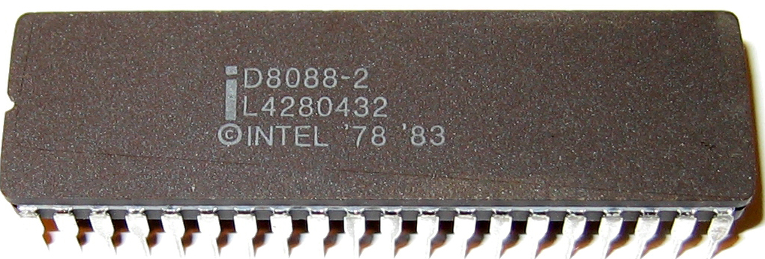
MICROPROCESADOR INTEL
8086
PRIMEROS CON ARQUITECTURA DE 16bits

Slide 3
LENGUAJE DE BAJO NIVEL
Aquel en el que sus instrucciones ejercen un control directo sobre el hardware es decir se refiere a la reducida abstracción entre el lenguaje y el hardware
Primera generación
Código nativo que el procesador puede entender, representado en valores lógicos binarios de 0 y 1.
Segunda generación
Lenguaje ensamblador

Slide 4
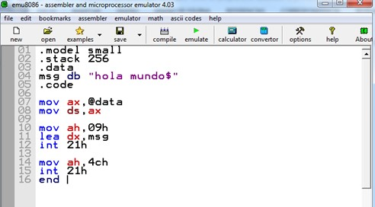
EMU 8086
HOLA MUNDO

Slide 5
LENGUAJE DE PROGRAMACIÓN
Lenguaje diseñado para describir el conjunto de acciones consecutivas que un equipo debe ejecutar
Mucho mas fácil de comprender que un lenguaje maquina.
Permite mayor portabilidad .

Slide 6
PYTHON
Características de Python
Multiplataforma
Orientado a objetos
Interpretado
Tipado dinámico
Fuertemente tipado

Slide 7
LENGUAJE DE ALTO NIVEL
Esta caracterizado por expresar los algoritmos de una manera adecuada de tal manera que el humano tenga la capacidad de poder comprenderlo de una manera sencilla, en lugar de la capacidad con que los ejecutan las máquinas
Ejemplos de lenguaje de alto nivel PYTHON ,C,C++ , JAVA, PHP ,JavaScript, MATLAB .

Slide 8
PYTHON-APLICACIONES
CIENCIA DE DATOS
APLICACÍONES WEB (FRAMEWORKS DJANGO) Y SCRAPING
APLICACIÓN AL IOT
INTELIGENCIA ARTIFICIAL (BIBLIOTECAS KERAS , TENSORFLOW , SCIKIT)
VISION ARTIFICIAL
DISEÑO DE INTERFAZ GRAFICA
DESARROLLO DE SOFTWARE

Slide 9



VISION E INTELIGENCIA ARTIFICIAL
VISION ARTIFICIAL
MACHINE LEARNING

Slide 10
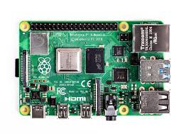
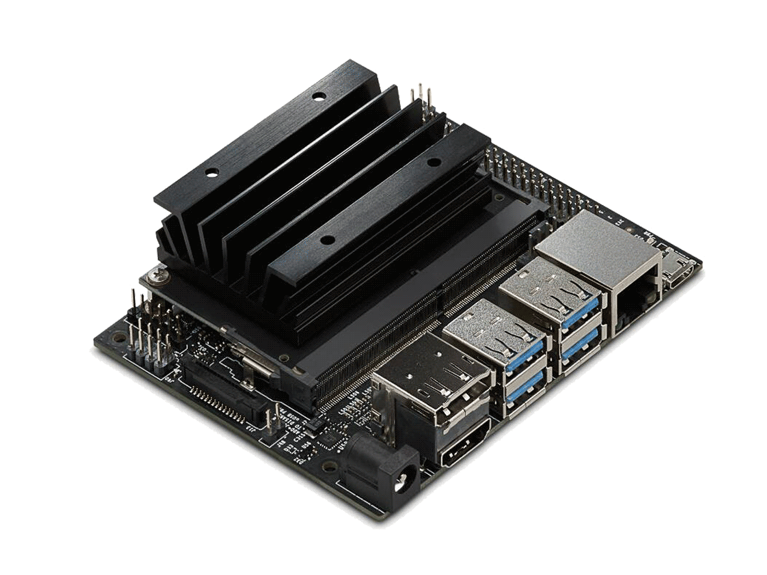
PYTHON
RASPBERRY
NVIDIA JETSON NANO

Slide 11
PYTHON-IDE
IDLE
PYCHARM
ECLIPSE +PyDev(pluggin)
SUBLIME TEXT (EDITOR DE TEXTO)
ATOM
Spyder
Visual Studio

Slide 12


PYTHON IDE
PYCHARM SPYDER

Slide 13
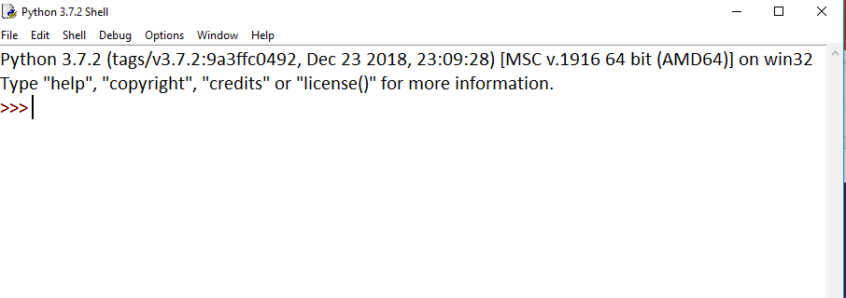
PYTHON IDLE
ENTORNO DEL PYTHON IDLE

Slide 14
TIPOS DE DATOS
Int : Variable de tipo entero que solo puede gardar números enteros
float : Variable que puede almacenar un numero real
str : Permite almacenar una cadena de caracteres, pueden ser letras , comas , números , espacios , etc…
bool: permite representar solo dos posibles valores verdadero o falso , true o falso respectivamente

Slide 15
SALIDA EN PYTHON
Imprimir valores
print(“Buenos dias”)
print(“Fecha de Hoy”,24,11,2019)

Slide 16
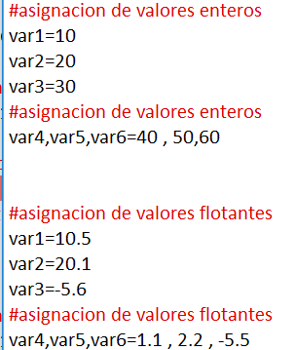
Número Entero
No se requiere declarar el tipo de dato de una variable para asignarle un valor , esta característica es llamada tipado dinámico

Slide 17
Operadores matemáticos
Tabla de operadores matemáticos comúnmente usados
Simbolo | Significado
+ | Suma
- | resta
* | multiplicacíón
** | exponente
/ | Division
// | Divison entera
% | Resto

Slide 18
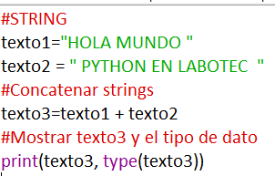
STRING
Tipo de dato que contiene una cadena de caracteres , palabras o frases
EJEMPLO
RESULTADO
Formato | Conversión
%c | Carácter
%s | String
%i | Entero
%x | hexademical
%f | Número real
%u | Entero (+)
%e | Exponencial

Slide 19
ENTRADAS EN PYTHON
FUNCIÓN input
dato=input(“Ingresar un número”)

Slide 20
LISTAS
Una lista es un conjunto ordenado de elementos del mismo o diferente tipo, cuyo contenido puede modificarse
Heterogeneas:
Pueden almacenar distintos tipos de datos
Mutables:
Sus elementos son modificables
VALOR
20 | -15 | 30 | 15 | 20 | 125
0 | 1 | 2 | 3 | 4 | 5
INDICE

Slide 21
METODOS DE UNA LISTA
Agrega un elemento al final de una lista
Permite insertar un elemento en una lista
Devuelve el ultimo elemento de una lista
Metodo append(elemento)
Metodo insert(posición,valor)
Metodo pop()

Slide 22
METODOS DE UN STRING
Permite contar la cantidad de veces que aparecer un elemento.
Permite separar una cadena en lista mediante el uso de un delimitador
Metodo count()
Metodo split(separador)

Slide 23

TUPLAS
Lista inmutable , una vez que haya sido creada ya no se puede modificar
Para su creación se cambia los corchetes por paréntesis
Su contenido no puede modificarse

Slide 24
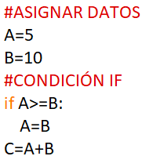
SENTENCIA if
A=5
B=10
CODIGO EN PYTHON
NO
A>=B
SI
A=B
C=A+B

Slide 25
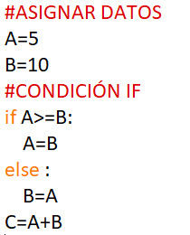
SENTENCIA if-else
A=5
B=10
CODIGO EN PYTHON
NO
A>=B
SI
B=A
A=B
C=A+B

Slide 26
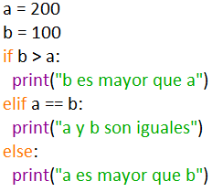
SENTENCIA if-elif-else
Si la condición dentro es verdadero se ejecuta lo que se encuentra debajo de los dos puntos , tener en cuenta la indotación (el espacio en blanco)
Si es falso se ejecuta la sentencia else ,también se puede ejecutar elif para acto seguido realizar otra comparación

Slide 27
INDENTACIÓN
la indentación es un tipo de notación secundaria utilizado para mejorar la legibilidad del código fuente por parte de los programadores

Slide 28
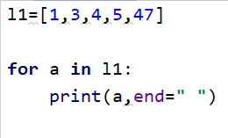

BUCLE FOR
Repite el bloque de instrucciones un número de veces
Tener en cuenta que se tiene que hacer uso de un elemento iterable
CODIGO RESULTADO

Slide 29
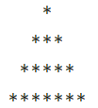
EJEMPLO1
REALIZA UN CODIGO MEDIANTE EL BUCLE “FOR” Y QUE IMPRIMA LO SIGUIENTE:
El programa debe pedir un valor que representa a la altura
H=4

Slide 30
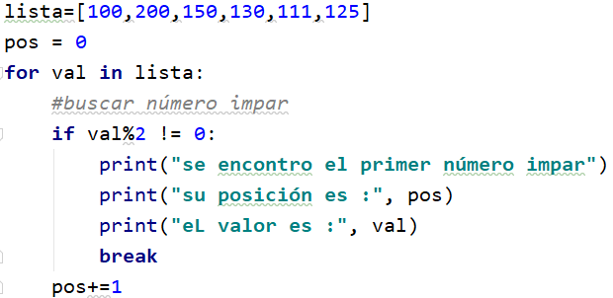

EJEMPLO 2
Se tiene un lista de valores [100,200,150,130,111,125]
Se requiere encontrar el primer número impar y devolver su posición junto con su valor , además se tiene que detener las iteraciones.
RESULTADO

Slide 31
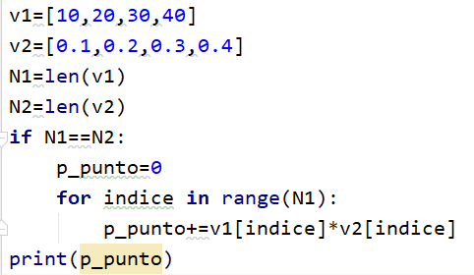
EJEMPLO 3
Se tiene 2 vectores y se requiere determinar el producto punto
PRODUCTO PUNTO
Vector1=[v1,v2,v3]
Vector2=[a1,a2,a3]
Producto punto=v1*a1+v2*a2+a3*v3

Slide 32
EJEMPLO 4
Se tiene una secuencia de datos x=[10,20,30,40,50]
N=número de términos
Se requiere determinar su media
Se requiere determinar su varianza

Slide 33
BUCLE WHILE
Las siguientes diapositivas tienen que ver con el uso del bucle while
while

Slide 34
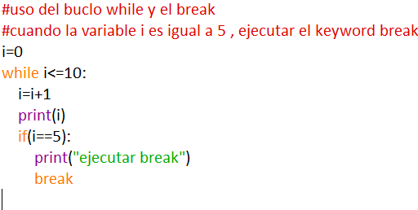
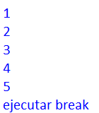
while - break
El ‘break’ permite cortar un bucle de control , si en caso hay bucles anidados , corta el bucle mas interno

Slide 35
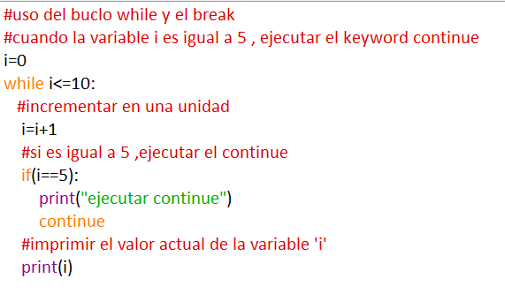
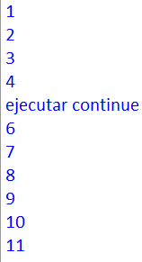
while - continue
El keyword ‘continue’ regresa el control al inicio de un bucle while o bucle for

Slide 36
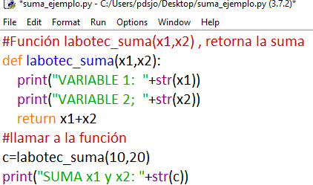

FUNCIONES EN PYTHON
Porción de código reutilizable que tiene como fin realizar alguna tarea en especifica.
EJEMPLO
RESULTADO

Slide 37
MODULOS
En Python representa un archivo con extensión [. py] y que en su contenido se encuentran un conjunto de definiciones que serán reutilizadas mediante otros archivos Python
Para poder hacer de los módulos se tiene que tener en cuenta lo siguiente:
import modulo
from modulo import sub-modulo

Slide 38
PAQUETE
Un paquete contiene un conjunto de sub-paquetes y módulos que un programa en Python reutilizare con el fin de poder optimizar su programa ya que no realizara ciertas funciones desde cero.
import paquete
from paquete import sub-paquete

Slide 39
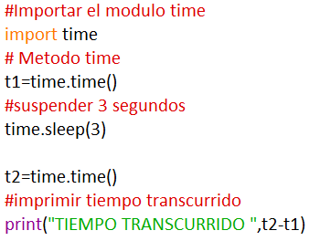
MODULO time
EJEMPLO
RESULTADO

Slide 40
MODULO time
Modulo que contiene un conjunto de métodos y atributos relacionados al manejo del tiempo
sleep , método que permite suspender la ejecución de un proceso un determinado tiempo expresado en segundos.
time. Método que permite determinar el tiempo que ha transcurrido desde la época 1 de enero
sleep(tiempo)
T1=time.time()

Slide 41
Modulo os
Devuelve el nombre del directorio actual
Permite poder cambiar el directorio actual a un nuevo directorio
Permite cambiar crear una carpeta dentro de un directorio
Metodo getcwd()
Metodo chdir(path)
Metodo mkdir(path)

